Slide 1

MÓDULO 1
AJUSTES DE MOTORES
  En estos documentos se utilizarán de manera inclusiva términos como: el estudiante, el docente, el compañero u otras palabras equivalentes y sus respectivos plurales, es decir, con ellas, se hace referencia tanto a hombres como a mujeres.

Slide 2
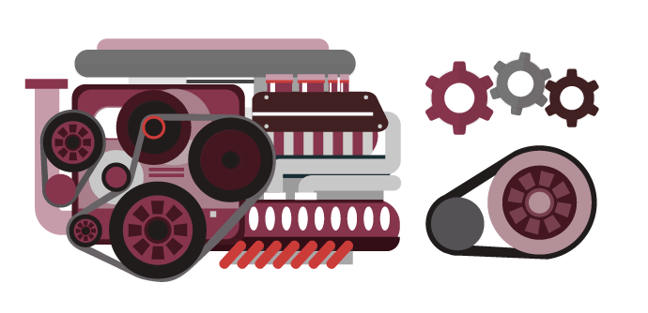
ACTIVIDAD 4
SISTEMAS ESENCIALES
PARA EL FUNCIONAMIENTO
DEL MOTOR 2

Slide 3


OBJETIVO DE APRENDIZAJE
Reparar y probar el funcionamiento de motores de gasolina, diésel, gas e híbridos, tanto convencionales como de inyección electrónica y sus sistemas de control de emisiones, conjunto o subconjuntos mecánicos del motor, de lubricación y refrigeración, entre otros, utilizando las herramientas e instrumentos apropiados, de acuerdo a las especificaciones técnicas del fabricante.

Slide 4

RECORDEMOS
¿QUÉ APRENDIMOS EN LA ACTIVIDAD ANTERIOR?
SISTEMAS ESENCIALES PARA
EL FUNCIONAMIENTO DEL MOTOR 1
1
Conociste e identificaste tres sistemas esenciales para el funcionamiento del motor, (arranque, carga y distribución).
2
Conociste las funciones que tienen estos tres sistemas esenciales.

Slide 5



ALGUNAS PREGUNTAS
ANTES DE COMENZAR
SISTEMAS ESENCIALES PARA
EL FUNCIONAMIENTO DEL MOTOR 2
¿Qué otros sistemas consideras que son esenciales para el funcionamiento del motor?
¿Cómo se pueden relacionar con los vistos en la actividad anterior?
¡Compartan experiencias con sus compañeros!

Slide 6

MENÚ DE LA ACTIVIDAD
SISTEMAS ESENCIALES PARA
EL FUNCIONAMIENTO DEL MOTOR 2
Al término de la actividad estarás en condiciones de:
1
Conocerás e identificarás dos sistemas esenciales para el funcionamiento del motor. (Sistema de alimentación y sistema de encendido).
2
Conocerás las funciones que tienen estos tres sistemas esenciales.

Slide 7

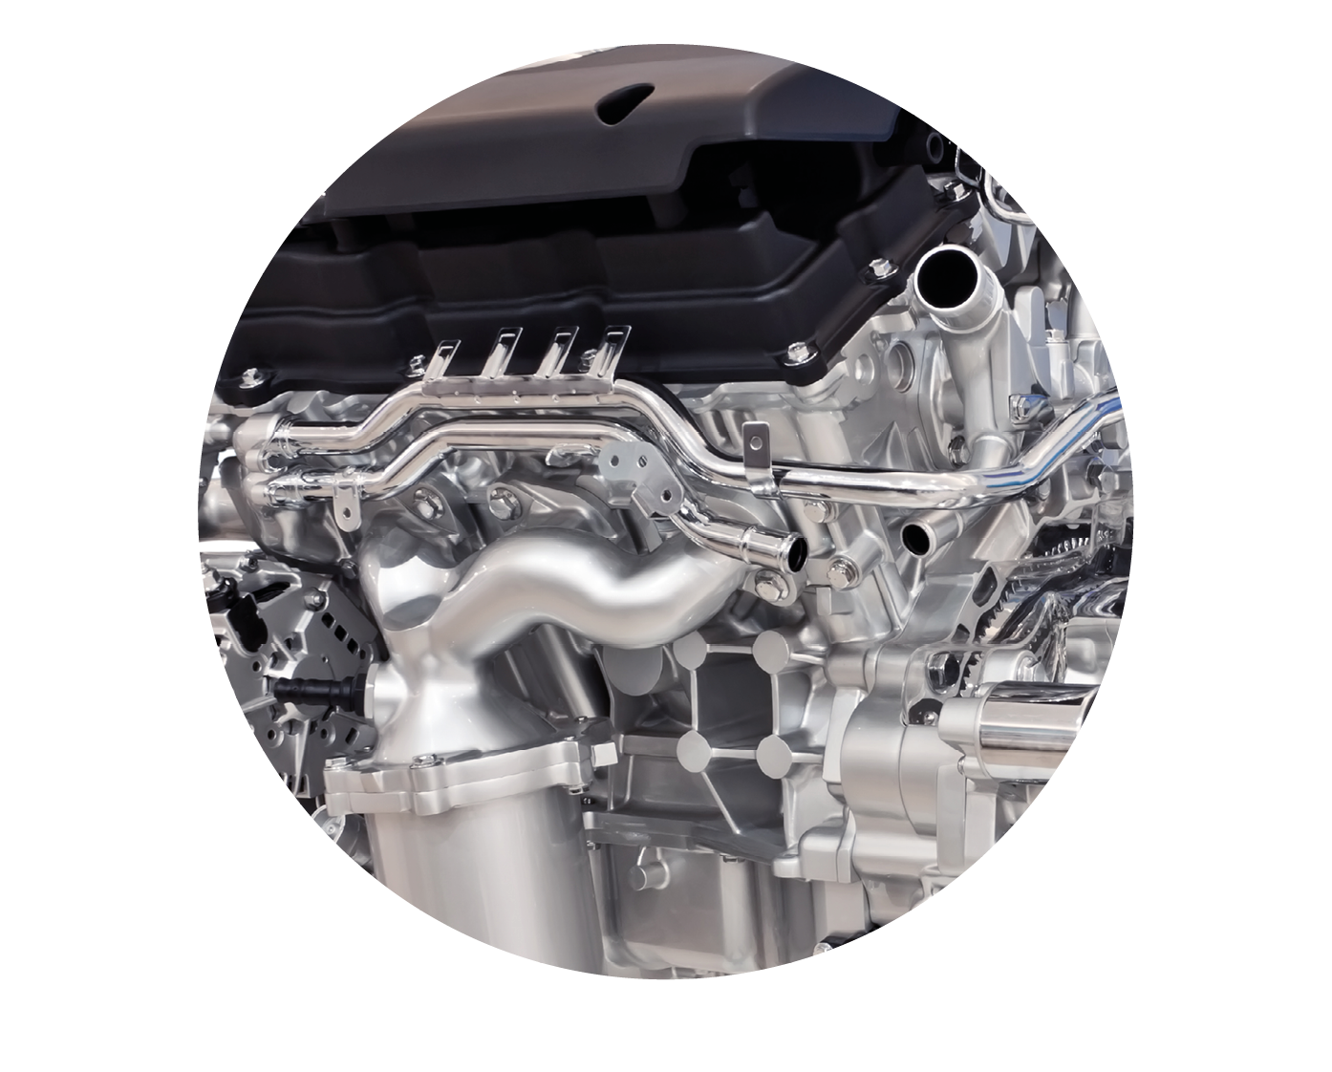
DEFINICIÓN
SISTEMAS DE ALIMENTACIÓN
El sistema de Alimentación es el encargado de suministrar el combustible necesario al motor para su correcto funcionamiento.
ESTANQUE DE COMBUSTIBLE
BOMBA ELÉCTRICA DE COMBUSTIBLE
FILTRO DE COMBUSTIBLE
CONDUCTOS DEL SISTEMA
INYECTORES DE COMBUSTIBLE
SENSORES ENCARGADOS DE MEDIR EL INGRESO DE AIRE A LOS CILINDROS DEL MOTOR

Slide 8
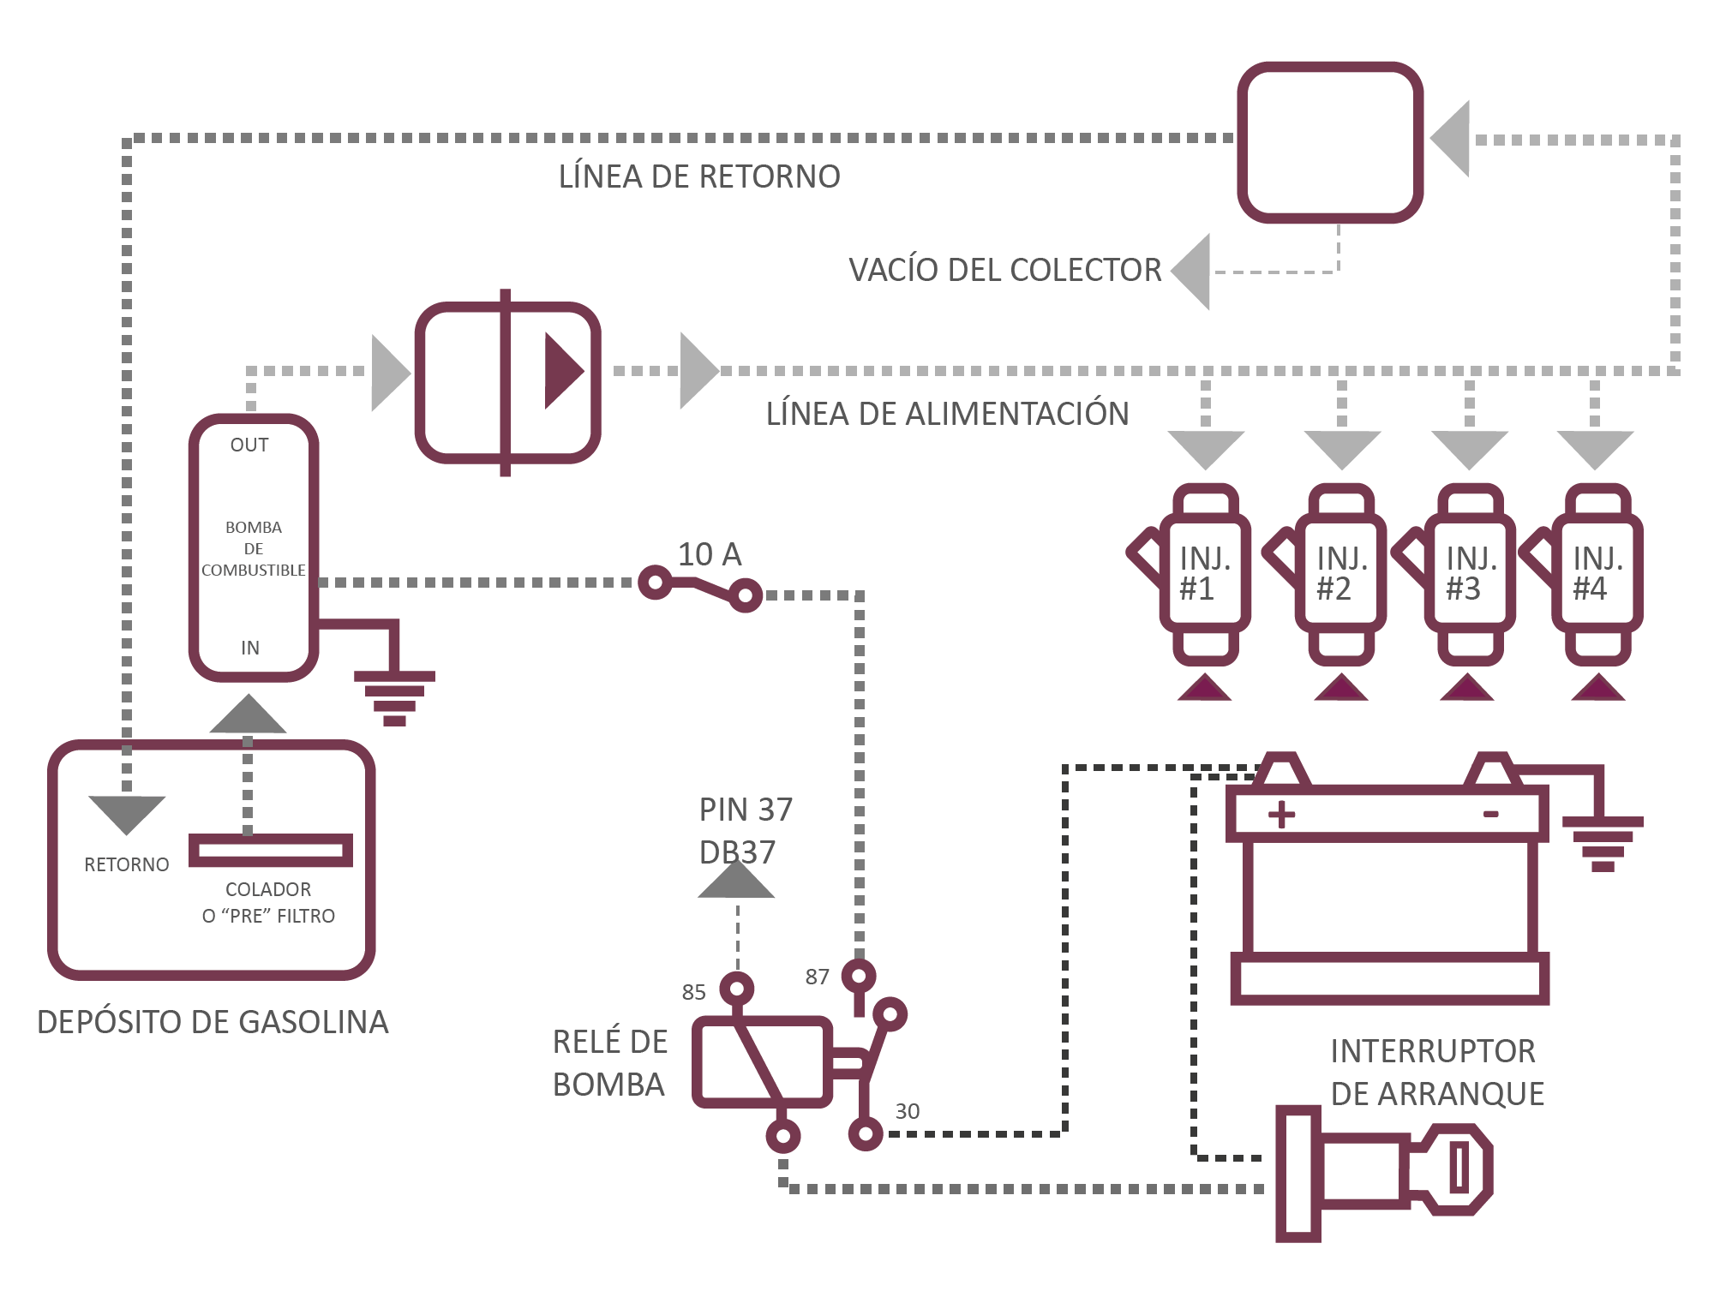
ESQUEMA DE SISTEMAS DE ALIMENTACIÓN

Slide 9
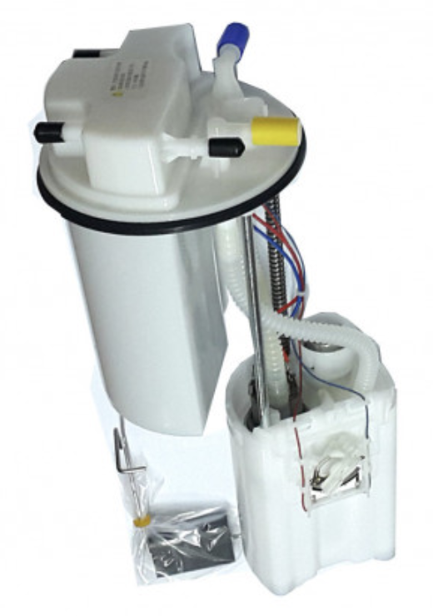
SISTEMAS DE ALIMENTACIÓN
BOMBA DE COMBUSTIBLE
Es una bomba de combustible eléctrica que se ubica en el interior del estanque de combustible.
Se encarga de generar el caudal de combustible necesario para cubrir todos los requerimientos de combustible durante el funcionamiento del motor en todo su rango de rpm.
Esta bomba se lubrica y refrigera al estar sumergida en el combustible almacenado en el estanque.
En el circuito eléctrico del vehículo existe un fusible y un relé encargado de alimentar con energía eléctrica a la bomba y de protegerla en caso de alza de corriente que la pueda dañar.

Slide 10
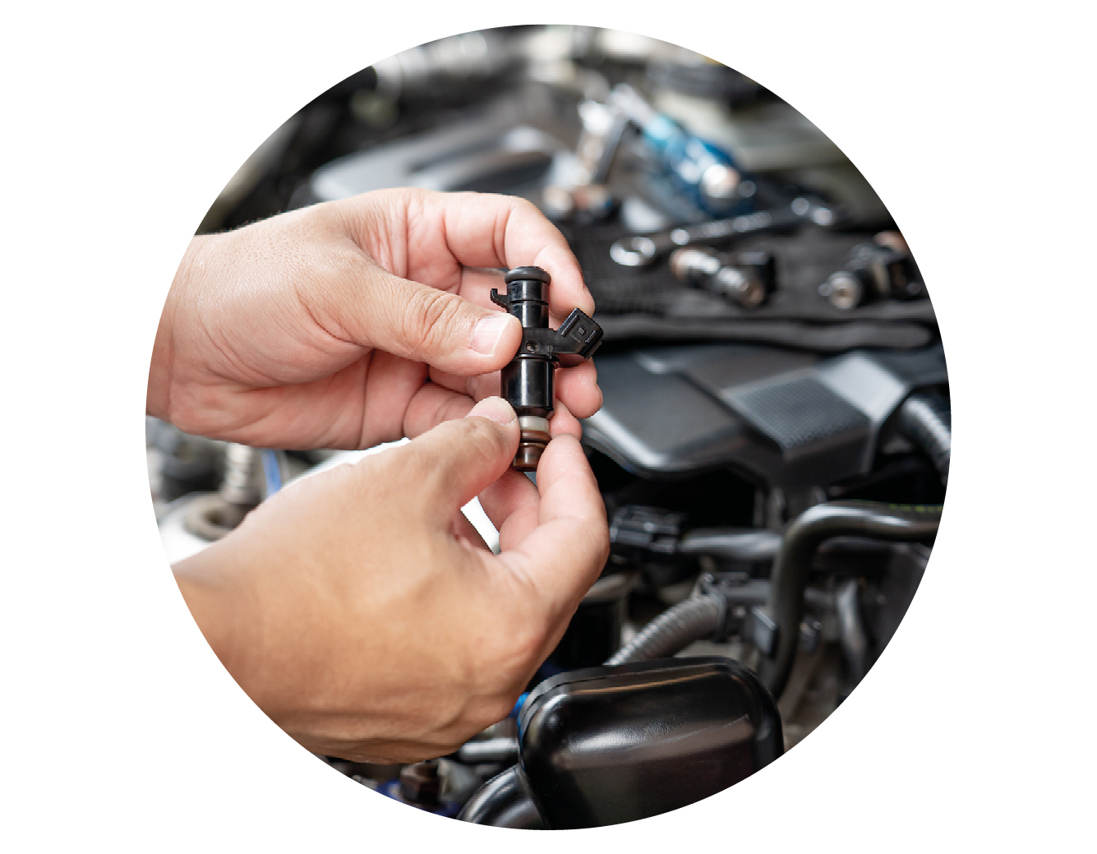





SISTEMAS DE ALIMENTACIÓN
INYECTORES DE COMBUSTIBLE GASOLINA
Son los encargados de suministrar el combustible a cada cilindro que tenga el motor.
El suministro de combustible lo realiza cada inyector comandado por la Unidad de Control Electrónica del Motor (ECU), quien se encarga de manejar el pulso de inyección.
El orden en que se inyecta el combustible a cada cilindro es el mismo orden que utiliza para hacer saltar la chispa eléctrica entre los electrodos de la bujía. En motores de 4 cilindros ese orden es: 1-3-4-2.
DENSO
BOSCH
ROCHESTER
DELPHI
DENSO
SIEMENS

Slide 11
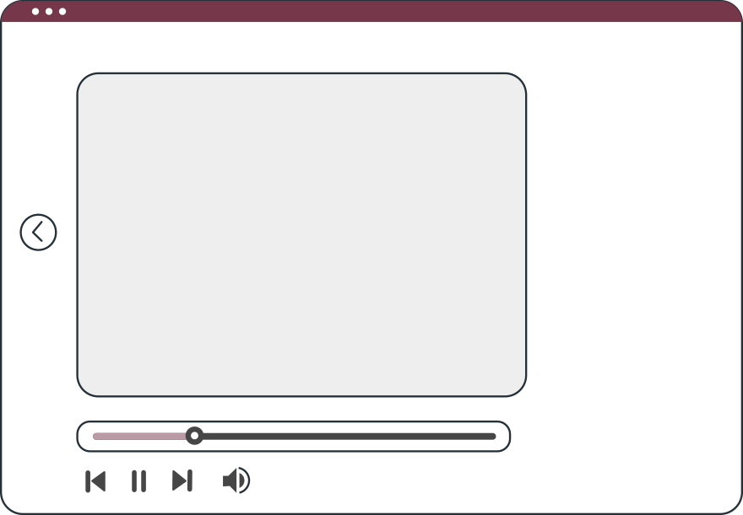

VEAMOS EL SIGUIENTE
VIDEO
Sistema de Alimentación a Gasolina

Slide 12
SISTEMAS DE ALIMENTACIÓN DIESEL
SISTEMA COMMON RAIL
Es el sistema de Inyección Diesel más utilizado en la actualidad.
El sistema también consta de componentes parecidos a los del sistema de alimentación de gasolina, solo que este sistema inyecta el Diesel a una Alta Presión.
Los componentes que utiliza el sistema son:
Estanque de combustible.
Bomba eléctrica o mecánica de combustible.
Filtro de combustible.
Conductos del sistema.
Bomba de Alta Presión.
Inyectores de combustible.
Sensores encargados de medir el ingreso de aire a los cilindros del motor.

Slide 13
SISTEMAS DE ALIMENTACIÓN DIESEL
SISTEMA COMMON RAIL
En los sistemas de Inyección Diesel (como es el caso del Common Rail y otros), se debe mencionar que, debido a su funcionamiento realiza las funciones del Sistema de Alimentación y de Encendido al mismo tiempo.
Esto es debido a que, al momento de la Inyección del Diesel en el cilindro, en forma inmediata se produce la explosión o combustión del Diesel sin necesidad de una chispa eléctrica que lo encienda.
Esto ocurre porque al inyectar el Diesel el aire se encuentra comprimido a una alta temperatura y presión, y basta con que el Diesel inyectado a Alta presión tome contacto con el aire muy caliente para que se inflame de inmediato. Es decir, el motor Diesel no posee Sistema de Encendido.

Slide 14
SISTEMAS DE ALIMENTACIÓN DIESEL
SISTEMA COMMON RAIL
Lo que posee el motor Diesel (que no posee el motor a Gasolina), son las llamadas bujías de incandescencia.
Estas bujías tienen por función calentar el aire que se encuentra dentro de los cilindros del motor, al momento de poner el motor en marcha para lograr que el Diesel se inflame con mayor facilidad. Además, sirven para ayudar a reducir el material particulado (PM) cuando la combustión no es completa debido a que el aire en los cilindros no ha alcanzado su temperatura adecuada.
El uso de estas bujías se hace especialmente necesario en climas muy fríos, en climas templados no son necesarias.

Slide 15
VEAMOS EL SIGUIENTE
VIDEO
Los nuevos motores Diesel Sistema Common Rail

Slide 16


HAGAMOS UNA PAUSA
REFLEXIONEMOS
¿Qué diferencias puedes reconocer entre el sistema de alimentación de un motor diesel con uno a gasolina?
¡Investiga en internet
ocupando tu celular!
¡Comparte tus respuestas!

Slide 17
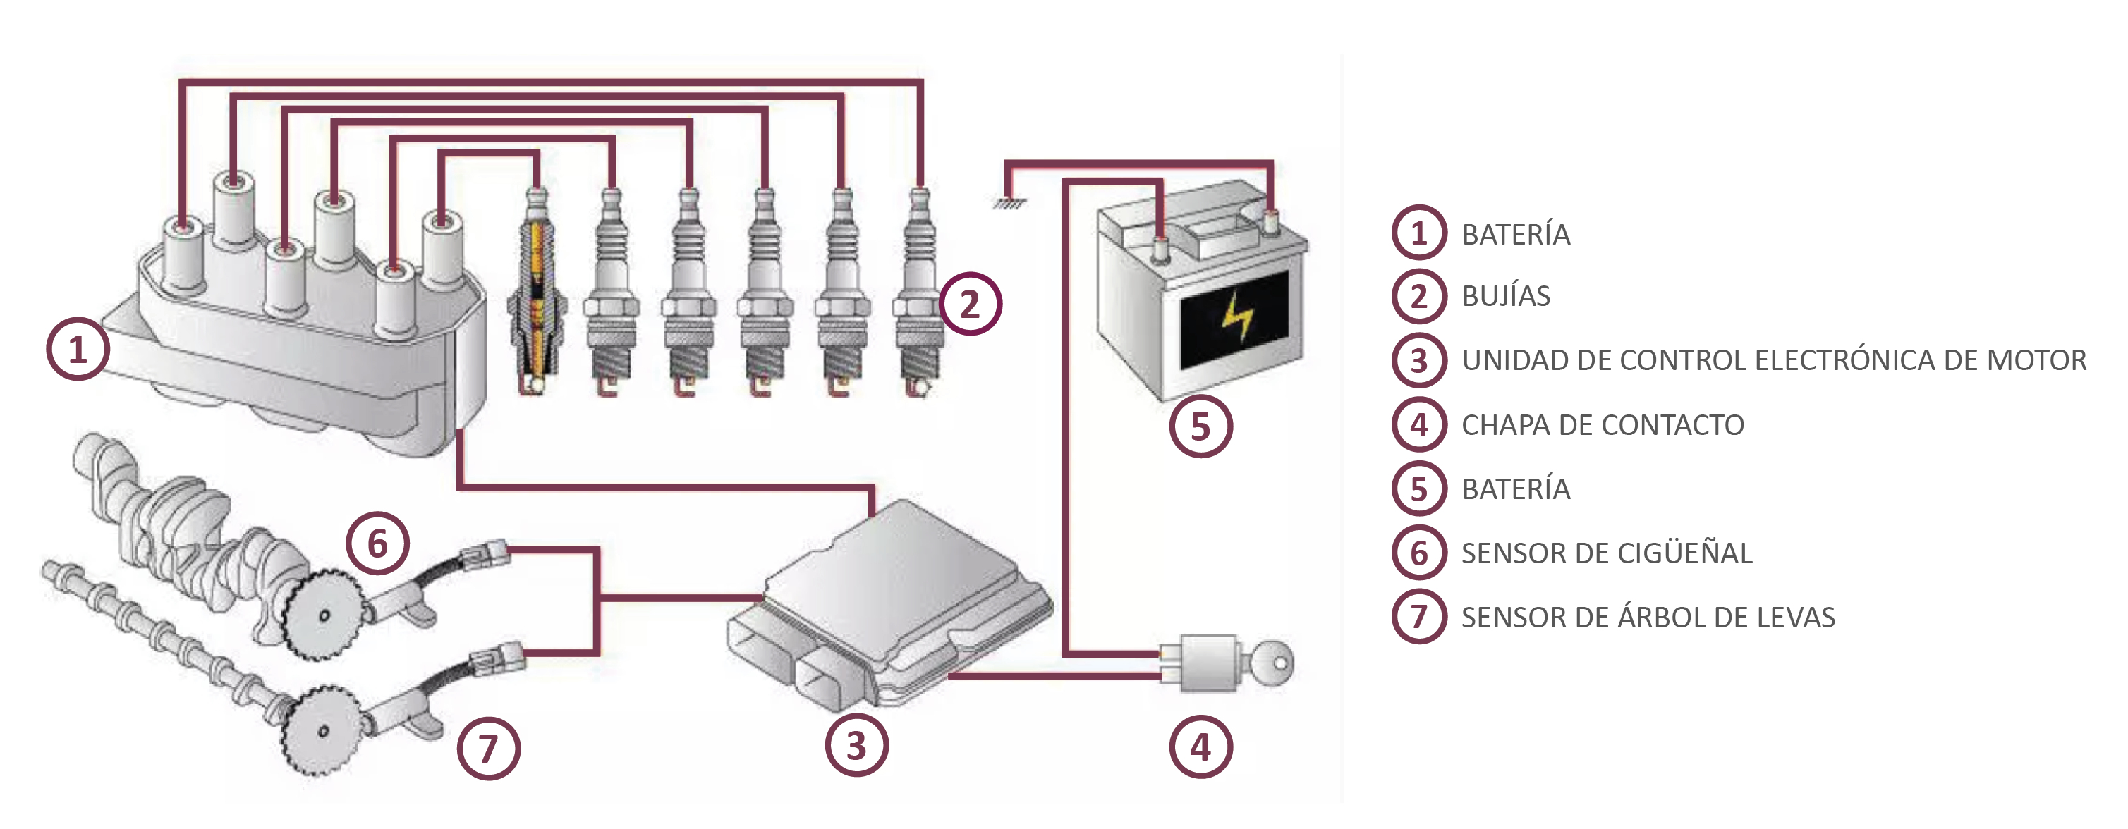
SISTEMAS DE ENCENDIDO

Slide 18
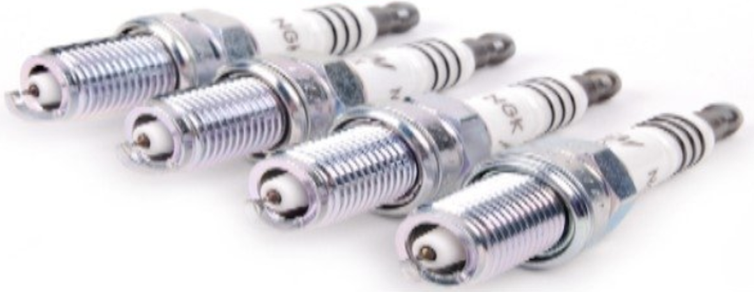
SISTEMAS DE ENCENDIDO
BUJÍAS DE ENCENDIDO
Son las encargadas de producir la chispa eléctrica entre sus electrodos para generar la explosión de la mezcla combustible dentro del cilindro.
Existen diferentes tipos de bujías de acuerdo a su grado térmico.
El grado térmico tiene que ver con la rapidez con la que la bujía se puede refrigerar.
El grado térmico determina en qué tipo de motor se debe utilizar una determinada bujía, en síntesis, es:
Bujía Fría: Se utiliza en motores de Alta Relación de Compresión.
Bujía Caliente: Se utiliza en motores de Baja Relación de Compresión.

Slide 19
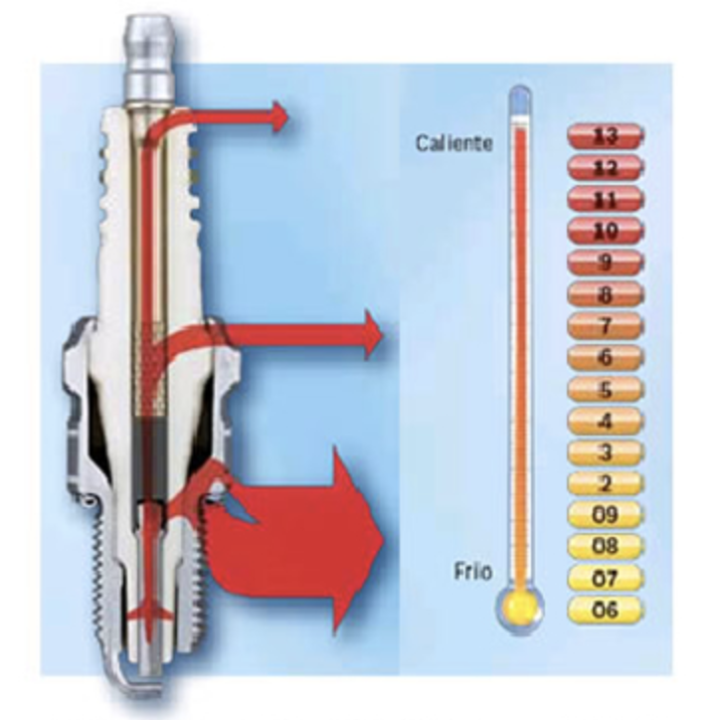
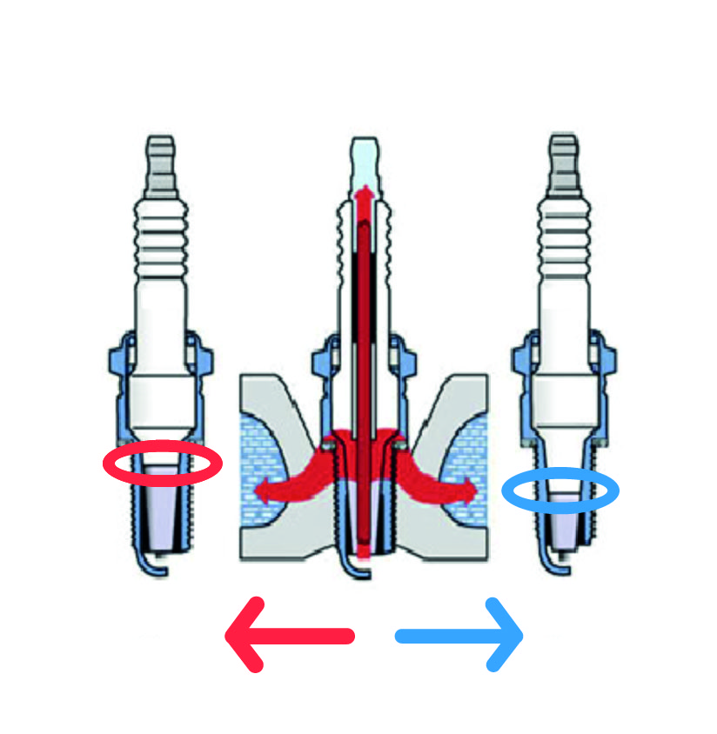
SISTEMAS DE ENCENDIDO
GRADO TÉRMICO DE BUJÍAS DE ENCENDIDO
BUJÍA
CALIENTE
BUJÍA
FRÍA
ÍNDICE DE GRADO TÉRMICO DE BUJÍAS BOSCH

Slide 20
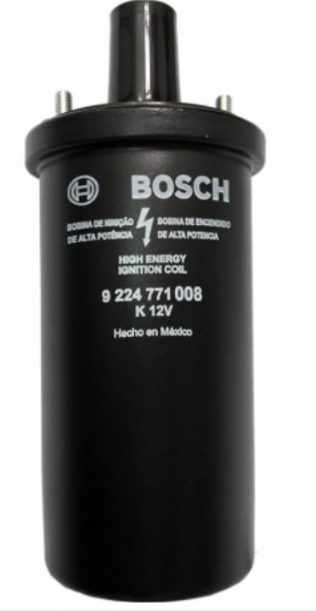
SISTEMAS DE ENCENDIDO
BOBINAS DE ENCENDIDO
La llamada Bobina de Encendido es realmente un Transformador Elevador de Voltaje.
Ese voltaje es el necesario para producir un arco o chispa eléctrica entre los electrodos de la bujía.
Es necesario un alto voltaje debido a que la mezcla de aire y gasolina está comprimida a una alta presión y temperatura dentro del cilindro y cámara de combustión.
La bobina del tipo botella que se observa en la imagen debía cubrir las necesidades de chispa en todos los cilindros del motor sin importar la velocidad de giro de este, por lo tanto, a altas rpm (6.000), la chispa en las bujías se tornará cada vez más débil.

Slide 21
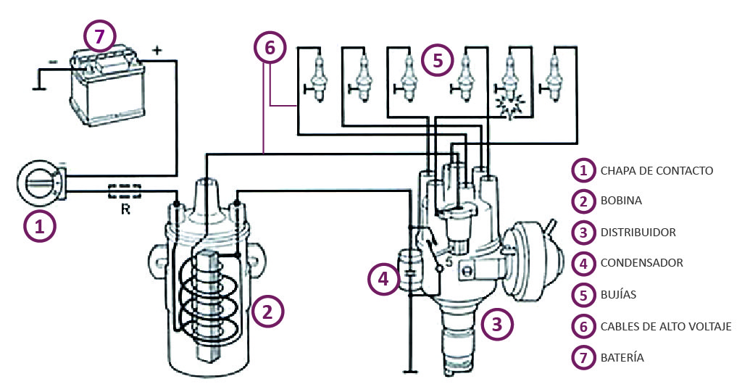
SISTEMAS DE ENCENDIDO
BOBINAS DE ENCENDIDO TIPO BOTELLA
Este tipo de Bobina se utilizó en Sistemas de Encendido con Distribuidor, quien se encargaba de recibir y distribuir el Alto Voltaje a cada Cilindro.

Slide 22
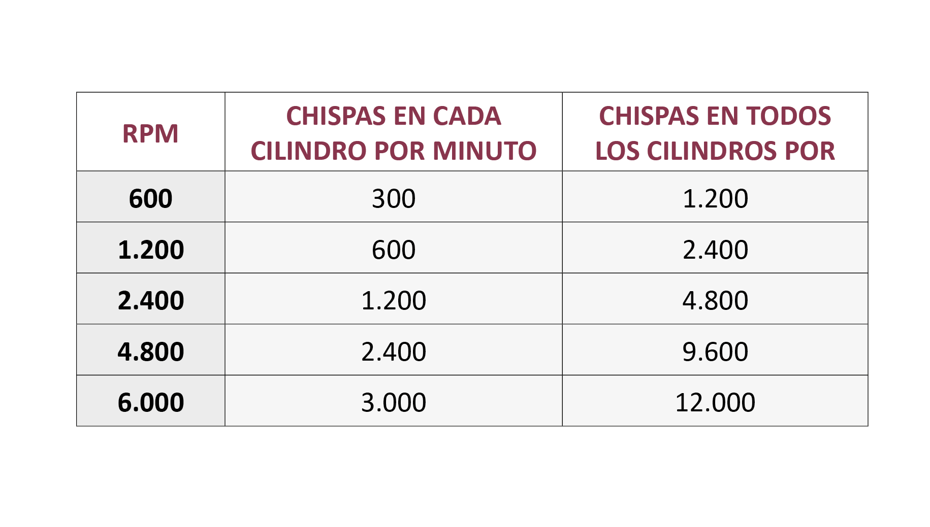
SISTEMAS DE ENCENDIDO
Cuadro de saltos de chispas que debe proveer la bobina tipo botella en motor de 4 cilindros a diferentes revoluciones por minuto (rpm).

Slide 23
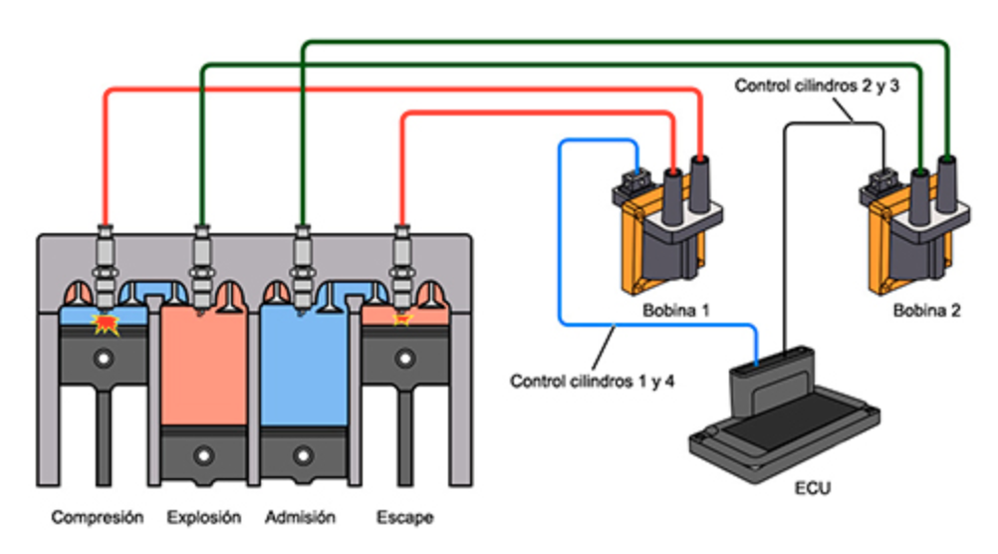
SISTEMAS DE ENCENDIDO
BOBINAS DE ENCENDIDO TIPO DIS
El Sistema de Encendido tipo DIS “Distribuitorless Ignition System”, significa Sistema de Encendido sin Distribuidor, aunque también lo llaman Sistema de Encendido de Chispa Perdida. Habitualmente la bobina es doble.

Slide 24
SISTEMAS DE ENCENDIDO
BOBINAS DE ENCENDIDO TIPO DIS
Como se muestra en la figura, el sistema DIS se denomina de chispa perdida, debido a que por cada descarga de una bobina saltan 2 chispas al mismo tiempo en cilindros cuyos pistones son pares.
Cabe mencionar que “Par de Pistón”,
se refiere a 2 pistones que se desplazan juntos subiendo y bajando (cada uno en su respectivo cilindro), pero realizando procesos diferentes.
Como se observa en la imagen está saltando una chispa en la bujía del cilindro que está en compresión y al mismo tiempo está saltando otra chispa en el cilindro que está en escape.

Slide 25
SISTEMAS DE ENCENDIDO
BOBINAS DE ENCENDIDO TIPO DIS
Se aprovechará solo la chispa del cilindro que se encuentra en compresión, debido a que en ese cilindro se encuentra la mezcla se aire y combustible fresca que se ha de aprovechar para generar el torque del motor.
La chispa que salta en el cilindro que se encuentra en escape se pierde, debido a que en ese cilindro no quedan gases frescos dentro del cilindro que quemar, solo quedan una pequeña cantidad de gases quemados residuales que van hacia el tubo de escape.

Slide 26
SISTEMAS DE ENCENDIDO
BOBINAS DE ENCENDIDO TIPO DIS
Este tipo de bobinas son dobles. Es decir, vienen 2 bobinas en el mismo elemento.
Bobina para cilindros 1 y 4
Bobina para cilindros 2 y 3

Slide 27
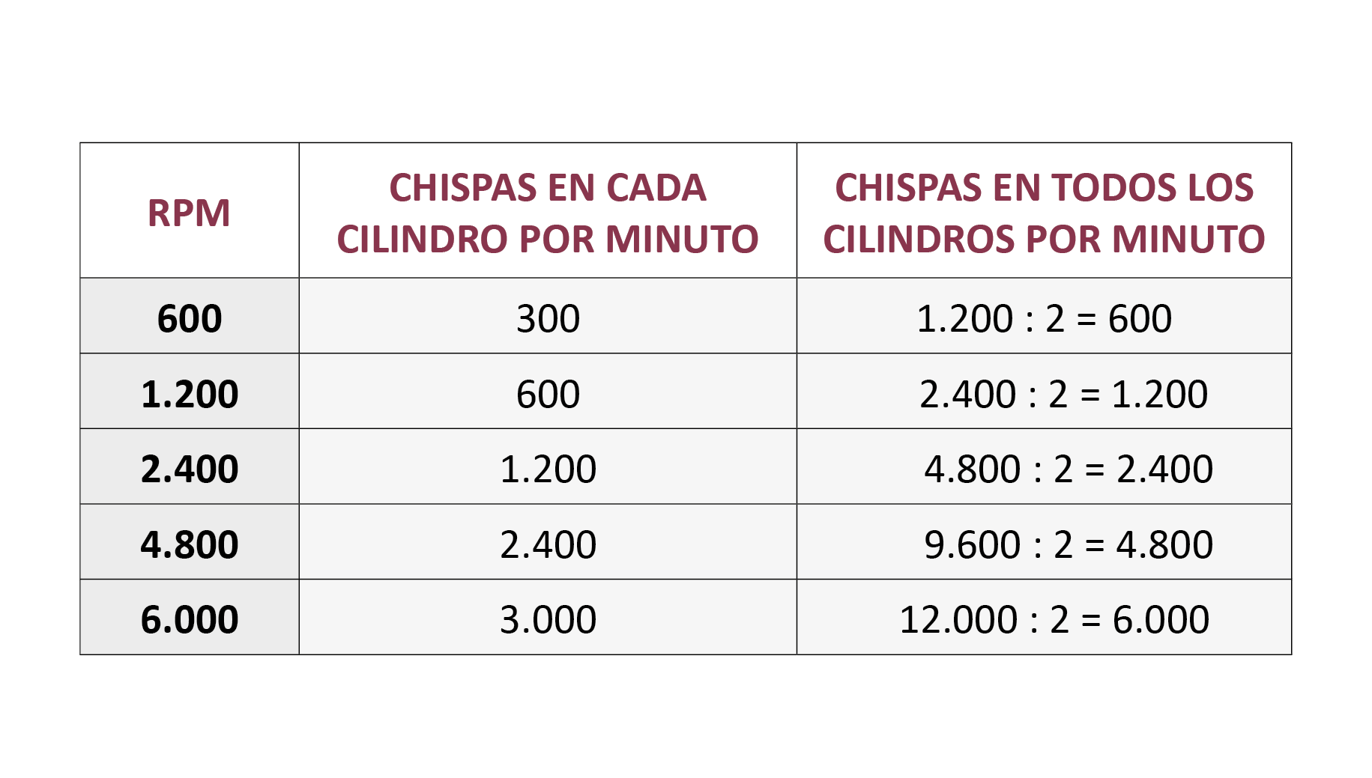
SISTEMAS DE ENCENDIDO
BOBINAS DE ENCENDIDO TIPO DIS
Cuadro de saltos de chispas que provee una bobina tipo DIS en motor de 4 cilindros a diferentes revoluciones por minuto (rpm).
Como se observa en el cuadro, las chispas en todos los cilindros del motor se deben dividir en 2, debido a que existen 2 bobinas en el mismo elemento, una para cilindros 1 y 4 y otra para cilindros 2 y 3.

Slide 28
SISTEMAS DE ENCENDIDO
BOBINAS DE ENCENDIDO TIPO DIS
Cuadro de saltos de chispas que provee una bobina tipo DIS en motor de 4 cilindros a diferentes revoluciones por minuto (rpm).

Slide 29
HAGAMOS UNA PAUSA
REFLEXIONEMOS
¿Cuál ha sido la evolución de los sistemas de encendido?
¿Existe alguna diferencia entre el sistema que posee un motor diesel con un motor a gasolina?
¡Investiga en internet
ocupando tu celular!
¡Comparte tus respuestas!

Slide 30
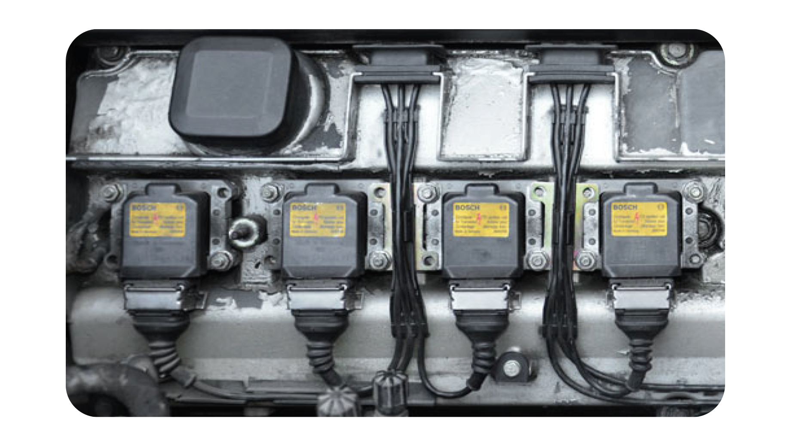
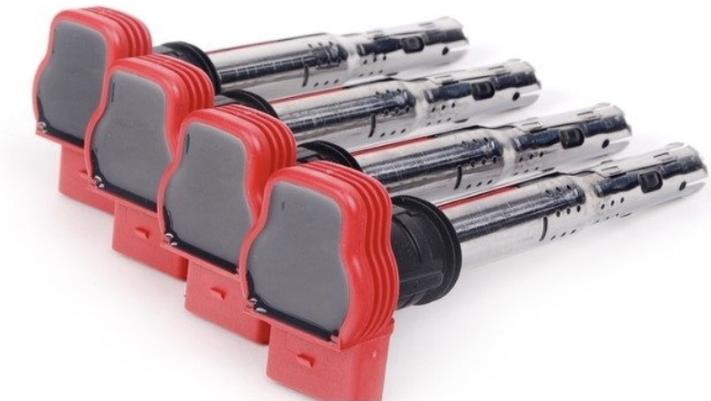
SISTEMAS DE ENCENDIDO
BOBINAS DE ENCENDIDO TIPO COP
El Sistema de Encendido tipo COP “Coil On Plug”, significa Bobina Sobre Bujía, es decir, cada bobina va directamente montada sobre su respectiva bujía, como se observa en la siguiente imagen.

Slide 31
SISTEMAS DE ENCENDIDO
BOBINAS DE ENCENDIDO TIPO COP
La ventaja del sistema COP es que, al estar cada bobina montada sobre su respectiva bujía, cada bobina alimenta solo a su bujía.
Esto significa que la cantidad de chispas que debe proporcionar cada bobina se reducen significativamente, lo que asegura que, en todo rango de revoluciones del motor, la calidad de chispa en la bujía siempre será óptima.
Estas bobinas al igual que las bobinas tipo DIS son accionadas por la ECU de motor, es decir, estas bobinas son actuadores controlados por la Unidad de Control del Motor.

Slide 32

SISTEMAS DE ENCENDIDO
BOBINAS DE ENCENDIDO TIPO COP
Cuadro de saltos de chispas que provee un Sistema de Encendido con Bobinas tipo COP en motor de 4 cilindros a diferentes revoluciones por minuto (rpm).
Como se observa en el cuadro, las chispas en todos los cilindros del motor se deben dividir en 4, ya que existe una bobina que se encarga de suministrar la chispa a su respectiva bujía en cada cilindro del motor.

Slide 33
SISTEMAS DE ENCENDIDO
BOBINAS DE ENCENDIDO TIPO COP
Cada fila corresponde a un cilindro.
Cada columna corresponde a una carrera que realiza el pistón.
Los grados corresponden al giro de cigüeñal, por lo tanto, al completar 720º de giro se habrá cumplido un ciclo de 4 tiempos.
Es decir, al sumar los grados tenemos:
De 0º a 180º = ½ vuelta de cigüeñal;
De 180º a 360º = 1 vuelta de cigüeñal;
De 360º a 540º = 11/2 vuelta de cigüeñal;
De 540º a 720º = 2 vueltas de cigüeñal.
El Orden de Encendido, se refiere al orden en que se producen las Explosiones en cada cilindro que tenga el motor.
Para este ejemplo el Orden de Encendido es:
1 - 3 -4 – 2 (el más habitual)

Slide 34
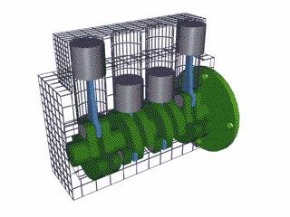
SISTEMAS DE ENCENDIDO
BOBINAS DE ENCENDIDO TIPO COP
Admisión:
Pistón baja con válvula de admisión abierta.
Compresión:
Pistón sube con válvulas cerradas.
Explosión:
Pistón baja con válvulas cerradas, salta la chispa.
Escape:
Pistón sube con válvula de escape abierta.
Par de Pistones:
Son 2 pistones que suben y bajan juntos, pero realizando diferentes procesos

Slide 35
VEAMOS EL SIGUIENTE
VIDEO
El sistema de encendido electrónico

Slide 36

4
REVISEMOS
¿CUÁNTO APRENDIMOS?
SISTEMAS ESENCIALES PARA
EL FUNCIONAMIENTO DEL MOTOR 2
¡Ahora realizaremos una actividad que resume todo lo que hemos visto! ¡Atentos!

Slide 37







¡Atención!
ANTES DE COMENZAR LA ACTIVIDAD:
¡ATENCIÓN!
Materiales inflamables: Tener máxima precaución al momento de manipular o extraer el combustible de los sistemas del vehículo (bomba combustible, mangueras de inyección, etc).
Protección obligatoria de la vista: Se utilizarán antiparras siempre que exista riesgo de proyección de partículas a los ojos. (aceites, líquidos refrigerantes y de freno, virutas del disco de freno, uso de circuitos eléctricos, etc).
Protección obligatoria de las manos: Se utilizarán siempre guantes de protección cuando se manipulen cualquier tipo de fluidos, en uso de herramientas e intervención del motor, desarme de partes y trabajo en sistemas eléctricos.
Protección obligatoria de los pies: Uso obligatorio de zapatos de seguridad al entrar al taller o laboratorio, en casos que exista riesgo de caídas de objetos pesados.
Manipular herramientas cuidadosamente.
Asegurar la integridad física propia y del grupo de trabajo.
Circular solo por las zonas de seguridad demarcadas.
Toda actividad debe desarrollarse bajo supervisión de la persona a cargo del taller o laboratorio.

Slide 38

¡PRACTIQUEMOS!
4
ACTIVIDAD PRÁCTICA
SISTEMAS ESENCIALES PARA
EL FUNCIONAMIENTO DEL MOTOR 2
Ahora realizaremos una actividad práctica.
Te sugerimos seguir las instrucciones que van
Adjuntas en la guía que el profesor te entregará.

Slide 39


ANTES DE TERMINAR:
TICKET DE SALIDA
SISTEMAS ESENCIALES PARA
EL FUNCIONAMIENTO DEL MOTOR 2
¡No olvides contestar la Autoevaluación y entregar el Ticket de Salida!
¡Hasta la próxima!

